Slide 1

PROJECT PROPOSAL
Introduction to Language Processing
Giảng viên: Ph.GS Lê Anh Cường
Sinh viên: Trần Phương Ngọc Anh - 51702061
Nguyễn Kim Huệ - 51702108
Huỳnh Anh Tài - 51702171

Slide 2
Nội dung
Mô tả bài toán
Dữ liệu bài toán
Hướng giải quyết

Slide 3
MÔ TẢ BÀI TOÁN

Slide 4
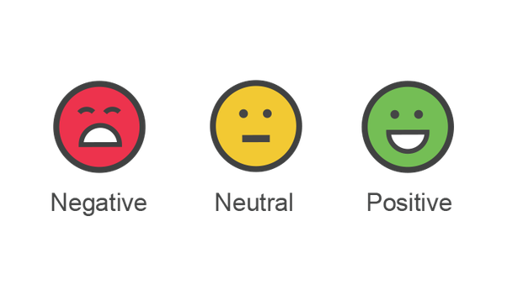
Phân tích cảm xúc (Sentiment Analysis) là quá trình xác định xem một bài viết là tích cực, tiêu cực hay trung tính.
Sử dụng xử lý ngôn ngữ tự nhiên, phân tích văn bản, ngôn ngữ học tính toán và sinh trắc học để xác định một cách có hệ thống và nghiên cứu các trạng thái tình cảm và thông tin chủ quan.
Có 3 loại cảm xúc:
Tích cực (positive)
Tiêu cực (negative)
Trung lập (neutral)

Slide 5
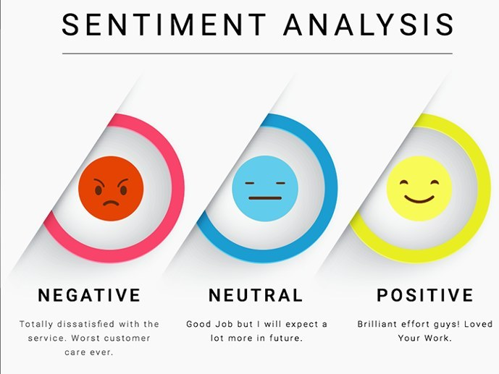

Slide 6
DỮ LIỆU BÀI TOÁN

Slide 7
 | Label | Instances
 | 0 | 1356
 | 1 | 1380
 | 2 | 1144
Negative
Positive
Neutral
TOTAL:
3880

Slide 8
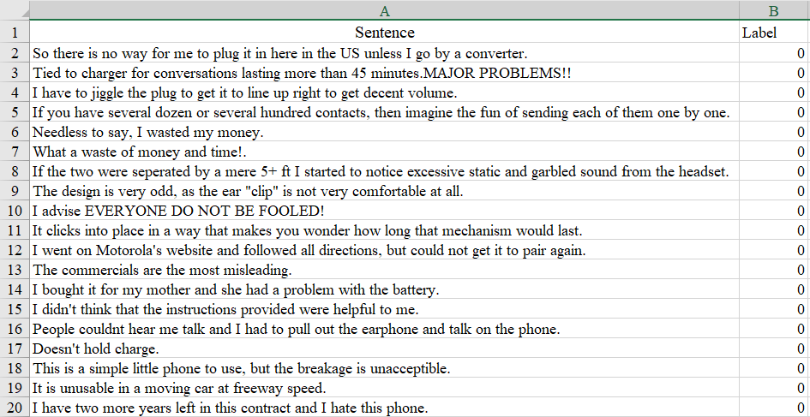
TẬP DỮ LIỆU
Nguồn:
https://archive.ics.uci.edu/ml/datasets/Sentiment+Labelled+Sentences?fbclid=IwAR0ACLWNa98ochV3c0gc3KovN2fkoh2tDpDFLUqeRuf78f8eEigk4DJjMHw
https://github.com/oscartackstrom/sentence-sentiment-data/blob/master/data/finegrained.txt

Slide 9
HƯỚNG GIẢI QUYẾT

Slide 10
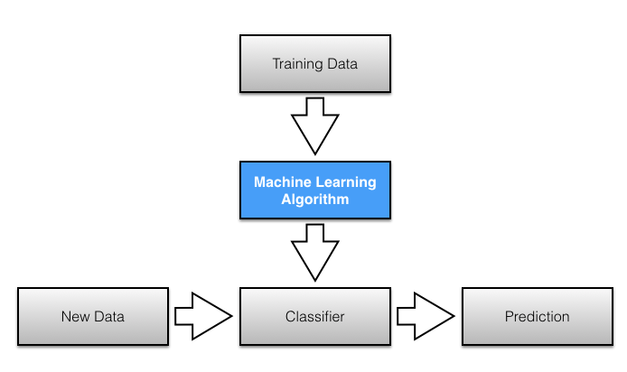
BÀI TOÁN PHÂN LOẠI (CLASSIFICATION)
K-Nearest Neighbors
Support Vector Machine
Logistic Regression

Slide 11
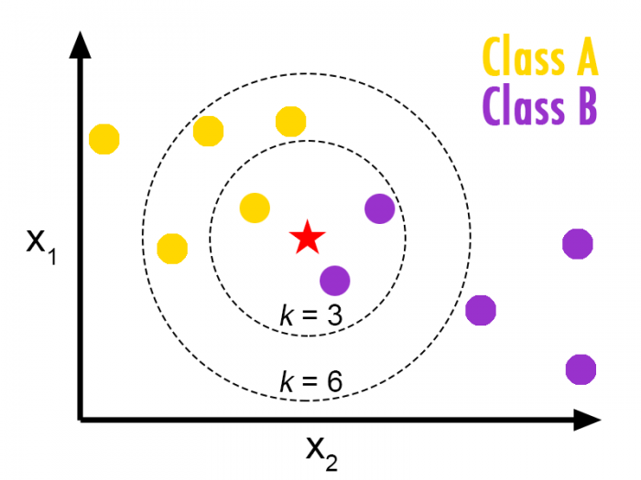
K-NEAREST NEIGHBORS ALGORITHM
Thuật toán KNN dựa trên giả định là những thứ tương tự hay có tính chất gần giống nhau sẽ nằm ở vị trí gần nhau
Như vậy KNN được xây dựng để tính toán khoảng cách giữa hai điểm dữ liệu để xem xét mức độ giống nhau của chúng, sau đó phân loại dựa trên những điểm tương đồng này

Slide 12
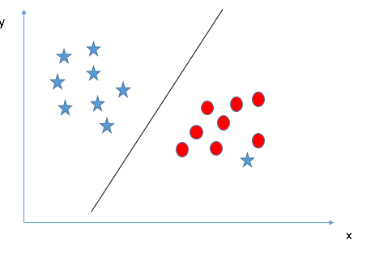
SUPER VECTOR MACHINE ALGORITHM
Thuật toán này được thực hiện bằng cách:
Chia các lớp riêng biệt
Xác định khoảng cách giữa điểm gần vector nhất đến đường vector và loại bỏ các trường hợp ngoại lệ.

Slide 13
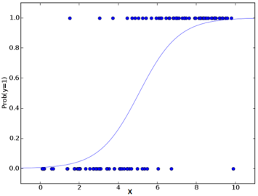
LOGISTIC REGRESSION ALGORITHM
Kết quả của biến mục tiêu là giá trị xác suất để phân loại đối tượng nghiên cứu
Xác suất thường là các số trong khoảng [0,1], được gán tương ứng với một biến cố có khả năng xảy ra hoặc không xảy ra.

Slide 14

Thanks for listening!

